Slide 1
Localisation et orientation
On va travailler avec la Kinect et la caméra embarqué.
Kinect:
Va nous permettre de déterminer les distances avec les objets et le robot.
Va nous permettre de déterminer la distance entre les obstacles.
Il faut faire attention au zone critique!!!( La zone où la Kinect aperçoit un obstacle, tandis que l’autre est en arrière, cela va déboussoler le robot).

Slide 2
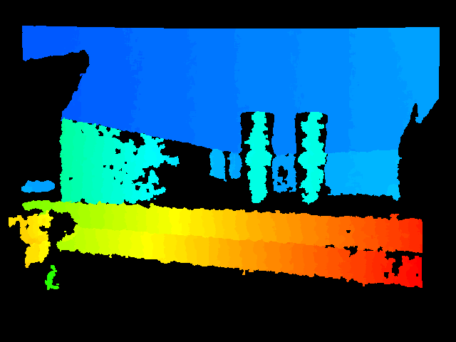
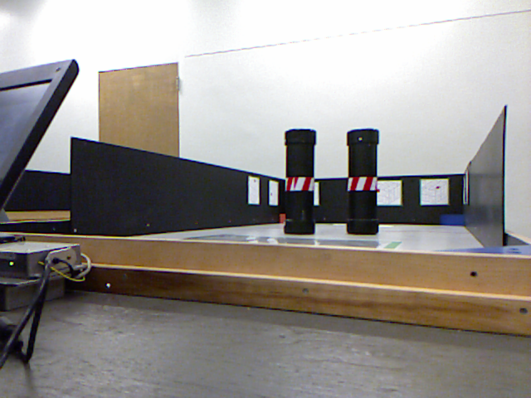
Image IR ET RGB prise avec la Kinect

Slide 3
Orientation
Pour l’orientation du robot, on va utiliser la caméra embarqué pour avoir plus de précision.
On a fait la calibration de la caméra avec l’algorithme de Zhang.
On va extraire plusieurs paramètres avec le logiciel sur Windows, pour différentes positions de la caméra.

Slide 4
Repères pour l’orientation
La ligne rouge sur la table: Cette ligne va nous permettre d’orienter notre robot grâce à des règles de trigonométrie.
Les coins de la table(bleu et orange).Dans cette partie on va programmer la caméra à ce qu’elle prenne plusieurs photos, jusqu’à l’obtention de l’orientation du robot:
N: On voit le coin orange avant le bleu.
S: On voit le coin bleu avant l’orange.
E: On voit les deux coins bleus.
O: On voit les deux coins oranges.

